Slide 1
 | МИНИСТЕРСТВО ОБРАЗОВАНИЯ И НАУКИ МУРМАНСКОЙ ОБЛАСТИ Государственное автономное образовательное учреждение Мурманской области среднего профессионального образования “Кандалакшский индустриальный колледж”
Сравнительный анализ операционных систем семейства Windows и Mac OS
преподаватель информатики Харченко Яна Сергеевна

Slide 2
Цель : провести сравнительный анализ операционных систем семейства Windows и Mac OS
Задачи:
Дать определение операционной системы;
Рассмотреть функции операционных систем;
Провести сравнительный анализ операционных систем.

Slide 3
Операционная система
Операционная система — это комплекс взаимосвязанных системных программ, которые загружаются при включении компьютера и постоянно находятся в памяти компьютера.

Slide 4
Функции операционной системы
В функции операционной системы входит:
· осуществление диалога с пользователем;
· ввод-вывод и управление данными;
· планирование и организация процесса обработки программ;
· распределение ресурсов (оперативной памяти и кэша, процессора, внешних устройств);
· запуск программ на выполнение;
· всевозможные вспомогательные операции обслуживания;
· передача информации между различными внутренними устройствами;
· программная поддержка работы периферийных устройств (дисплея, клавиатуры, дисковых накопителей, принтера и др.).

Slide 5
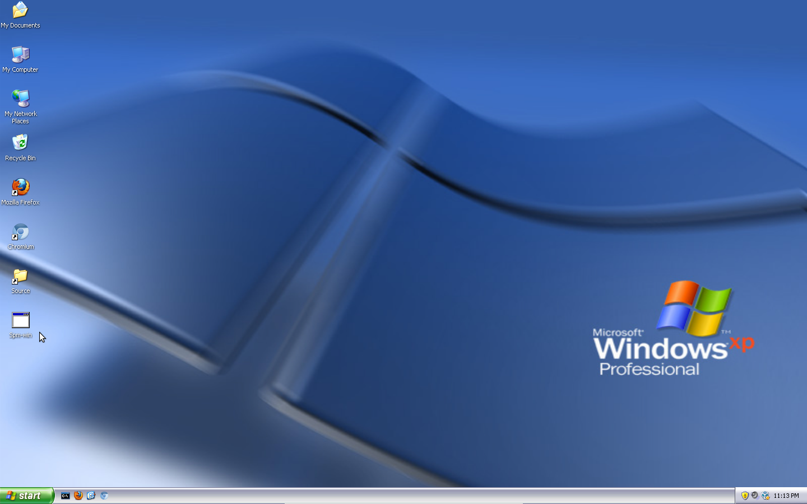
Windows XP

Slide 6
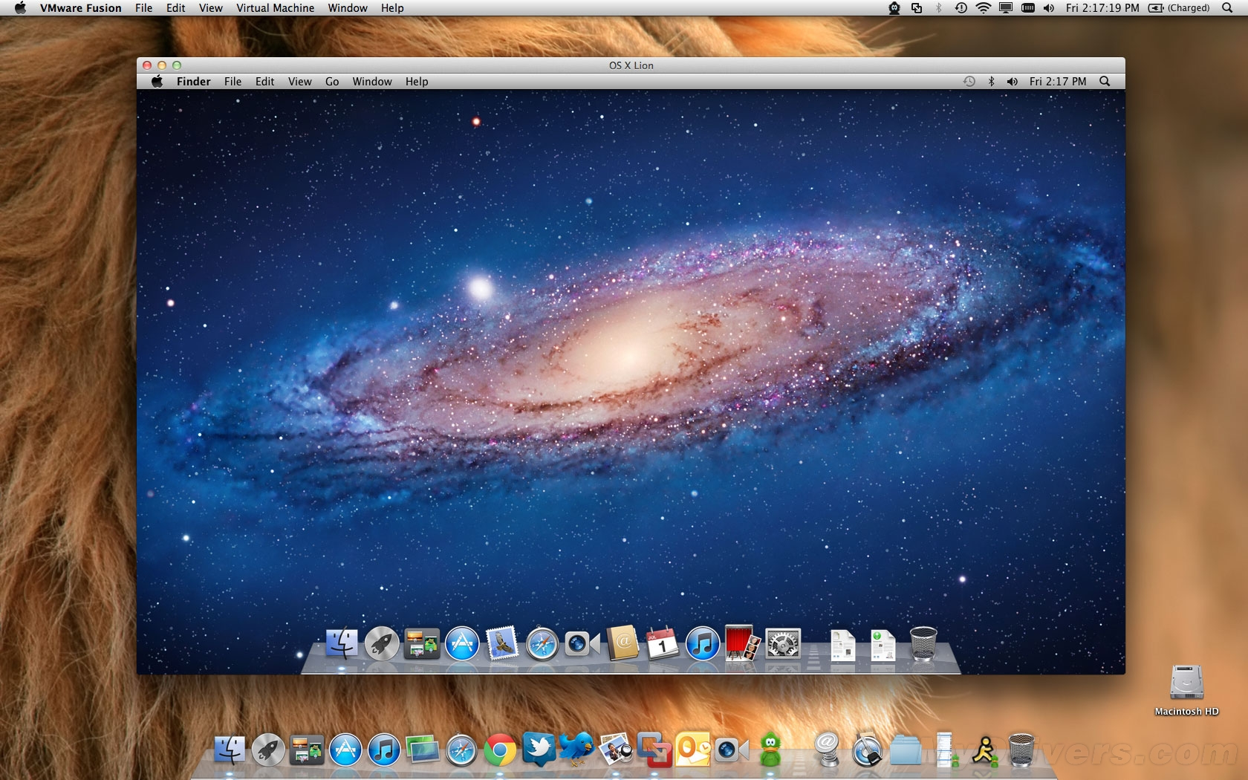
Mac OS

Slide 7
Достоинства и недостатки Windows и Mac
 | Достоинства | Недостатки
Windows | 1.Широкий выбор ПО 2.Полная совместимость со всем оборудованием 3.Техническая поддержка 4.Широкая распространенность 5.Легкость настройки | 1.Плохая безопасность 2.Несколько завышенные системные требования 3.Множество ограничений (система контроля цифрового контента, впервые появилась в Windows Vista, Microsoft всегда пытается навязать свое мнение, что лучше для пользователя)
Mac OS | 1.Предельно легкая настройка 2. Не требует знания технических деталей от пользователя 3. Интуитивность использования 4. Удобная организация окон – все окна видимы и нет необходимости переключаться между ними. 5. Установлен базовый набор ПО 6.Хорошая безопасность | 1.Высокая стоимость компьютеров с Mac OS X 2.Закрытая архитектура компьютеров -нет возможности провести модернизацию оборудования

Slide 8
Спасибо за внимание.

